Slide 1
Управление паролями и доступом
ИПо9581 Лехман.М.

Slide 2
Управление паролями и доступом важно
Статистика: "80% утечек данных связаны со слабыми или скомпрометированными учетными данными" (по данным Verizon DBIR).
Самые частые пароли: 12345,password, qwerty , ”дата рождения”

Slide 3
Что такое управление доступом (IAM)
IAM (Identity and Access Management) — система управления идентификацией и доступом. Это совокупность технологий, операций, методов и политик для управления доступом пользователей к инфраструктуре.
это процессы и технологии для управления цифровыми идентификатами (пользователями) и их правами внутри системы.
Ключевые понятия:
  Идентификация: "Я — Петр Иванов" (логин).
  Аутентификация: "Доказываю, что это я" (пароль, отпечаток, токен).
  Авторизация: "Мне разрешено просматривать этот отчет" (права).

Slide 4
Эволюция аутентификации
Три стадии эволюции аутентификации:
1.Что-то, что вы ЗНАЕТЕ (пароль, PIN).
2.Что-то, что у вас ЕСТЬ (телефон для SMS, токен, ключ-брелок).
3.Что-то, что вы ПРЕДСТАВЛЯЕТЕ (отпечаток пальца, лицо, голос).
Один фактор (пароль) — ненадежно. Нужно минимум два (MFA/2FA).

Slide 5
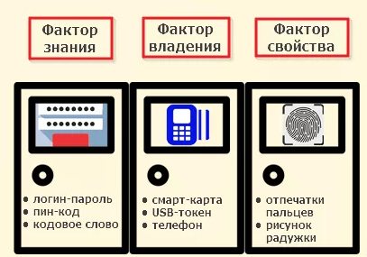
Три стадии эволюции аутентификации

Slide 6
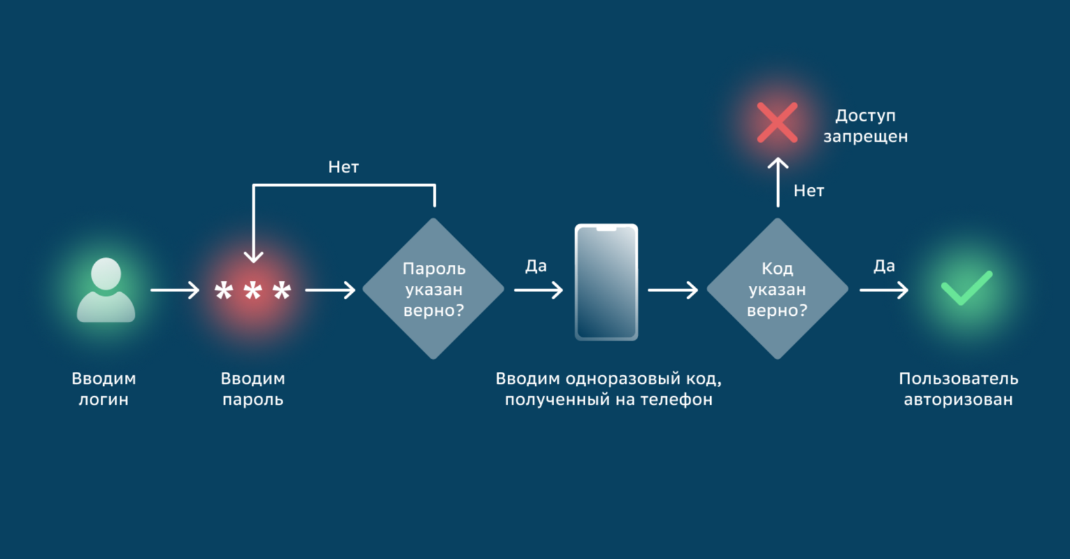
Пример двух факторной аутентификации

Slide 7


Хорошие и Плохие пароли
Плохие практики:
Короткие, словарные слова, повторение паролей.
Хорошие практики:
Длинные (12+ символов), сложные (буквы разного регистра, цифры, спецсимволы), уникальные для каждого сервиса.

Slide 8
Учетные записи привилегированных пользователей (PAM)
Учетки админов — "ключи от королевства". Требуют максимальной защиты.
PAM (Privileged Access Management) — это система управления привилегированным доступом, которая контролирует и отслеживает доступы пользователей с расширенными правами к корпоративным ресурсам и критически важным данным.
Пример:
Обязательное использование MFA.
Выделенные рабочие станции.
Сессионные записи и мониторинг.
Принцип JIT (Just-In-Time) — права выдаются на ограниченное время по запросу.

Slide 9
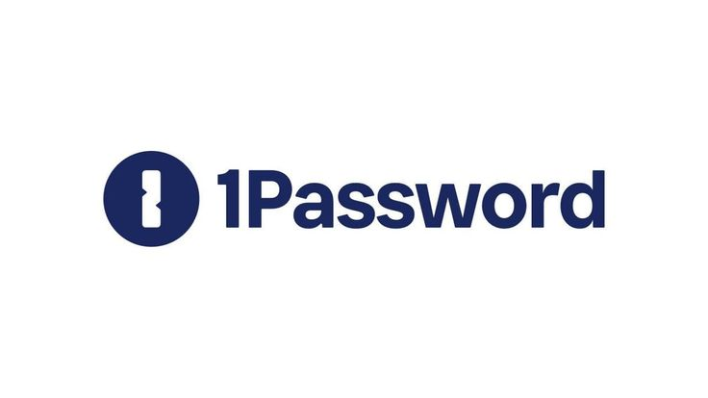


Менеджеры паролей — ваша цифровая записная книжка
Менеджеры паролей - специальная программа
(LastPass, Bitwarden, 1Password)
1 Генерация и хранение сложных паролей.
2 Автозаполнение форм (защита от фишинга).
3 Синхронизация между устройствами.
4 Безопасное хранение заметок.

Slide 10
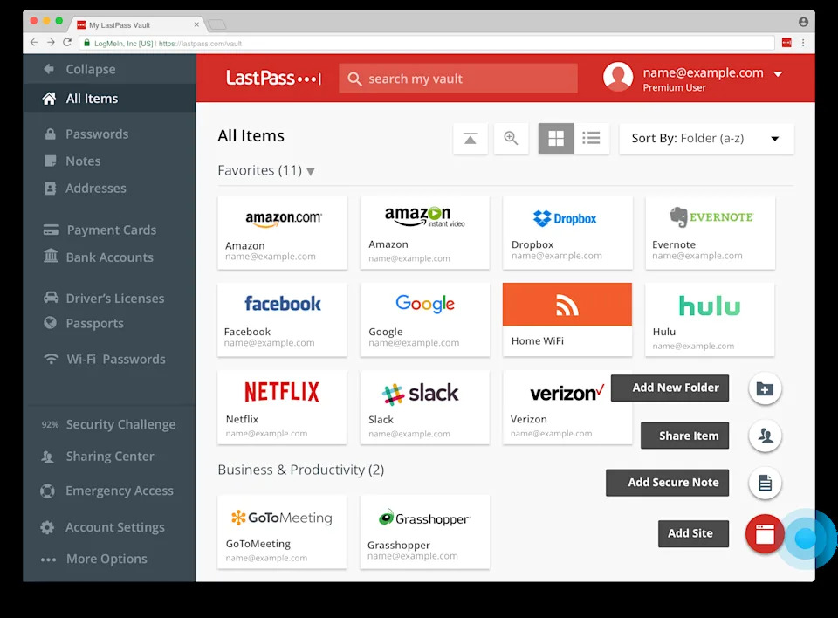
Пример интерфейса

Slide 11
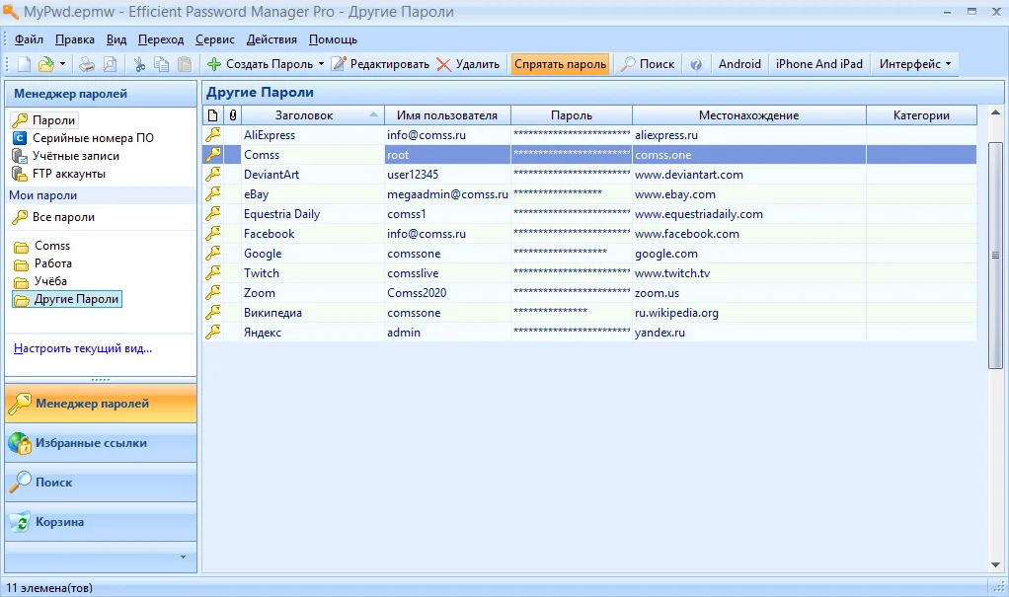

Slide 12
Многофакторная аутентификация (MFA/2FA)
(лучшее что могли придумать люди)
Даже если пароль украден, злоумышленнику нужен второй фактор (код из приложения, SMS, ключ).
Типы 2FA:
SMS (менее безопасно),
TOTP-приложения (Google Authenticator,Microsoft Authenticator — лучше),
Аппаратные ключи (YubiKey — самый надежный).

Slide 13
TOTP
Time-based One-Time Password Algorithm
TOTP — OATH-алгоритм создания одноразовых паролей для защищённой аутентификации.
Это улучшение алгоритма HOTP (HMAC-Based One-Time Password Algorithm).

Slide 14
Принцип наименьших привилегий (PoLP)
PoLP (Principle of Least Privilege) Давать ровно столько прав, сколько нужно для работы
Контент: Пользователь (или программа) должны иметь минимальный набор прав, необходимых для выполнения своих задач.
Пример: Бухгалтеру не нужен доступ к серверам разработки, а рядовому сотруднику — к финансовой отчетности.
Плюсы: Снижает ущерб при утечки или кражи учетной записи.

Slide 15
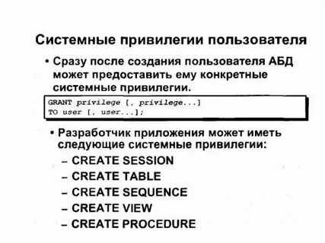

Slide 16
Практические советы для каждого:
Установите и настройте менеджер паролей.
Включите MFA везде, где это возможно (особенно почта, соцсети, банки).
Блокируйте компьютер, уходя от рабочего места.
Будьте бдительны к фишинговым письмам, "просящим" пароль.

Slide 17
Спасибо за внимание!

